Slide 1
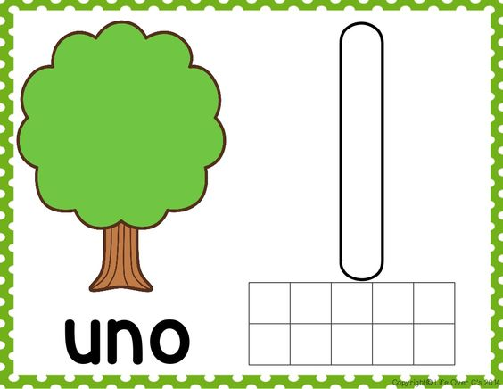
واحــــد

Slide 2
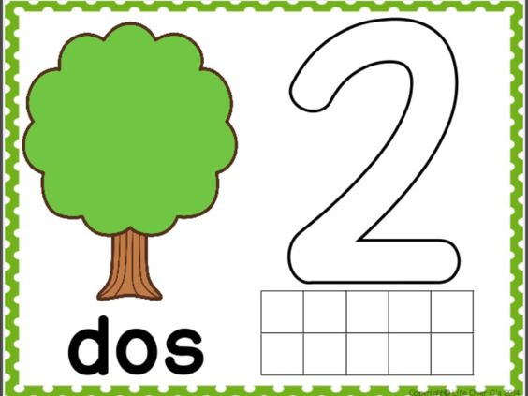
إثــنـــان

Slide 3
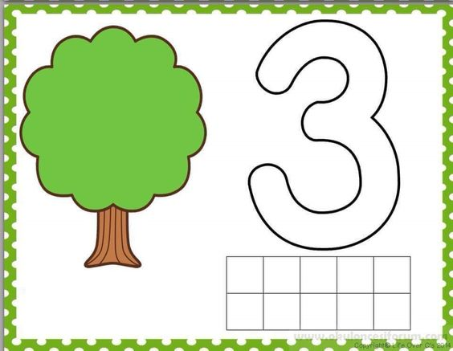
ثــلاثـــة

Slide 4
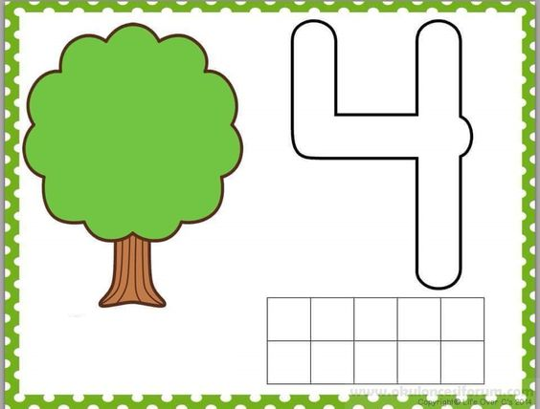
أربــعــة

Slide 5
خــمــســة

Slide 6
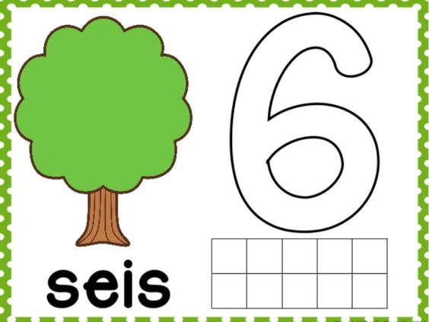
ســتـــة

Slide 7
ســبــعة

Slide 8
ثـمـانيـــة

Slide 9
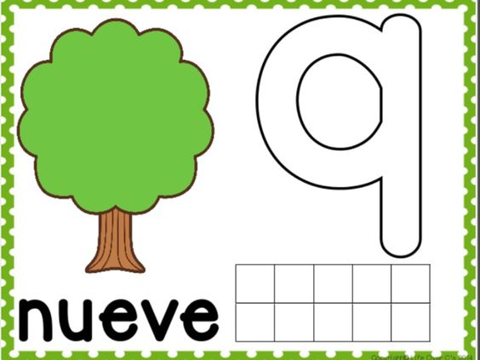
تــســعــة

Slide 10
عـــشـــرة

